Slide 1

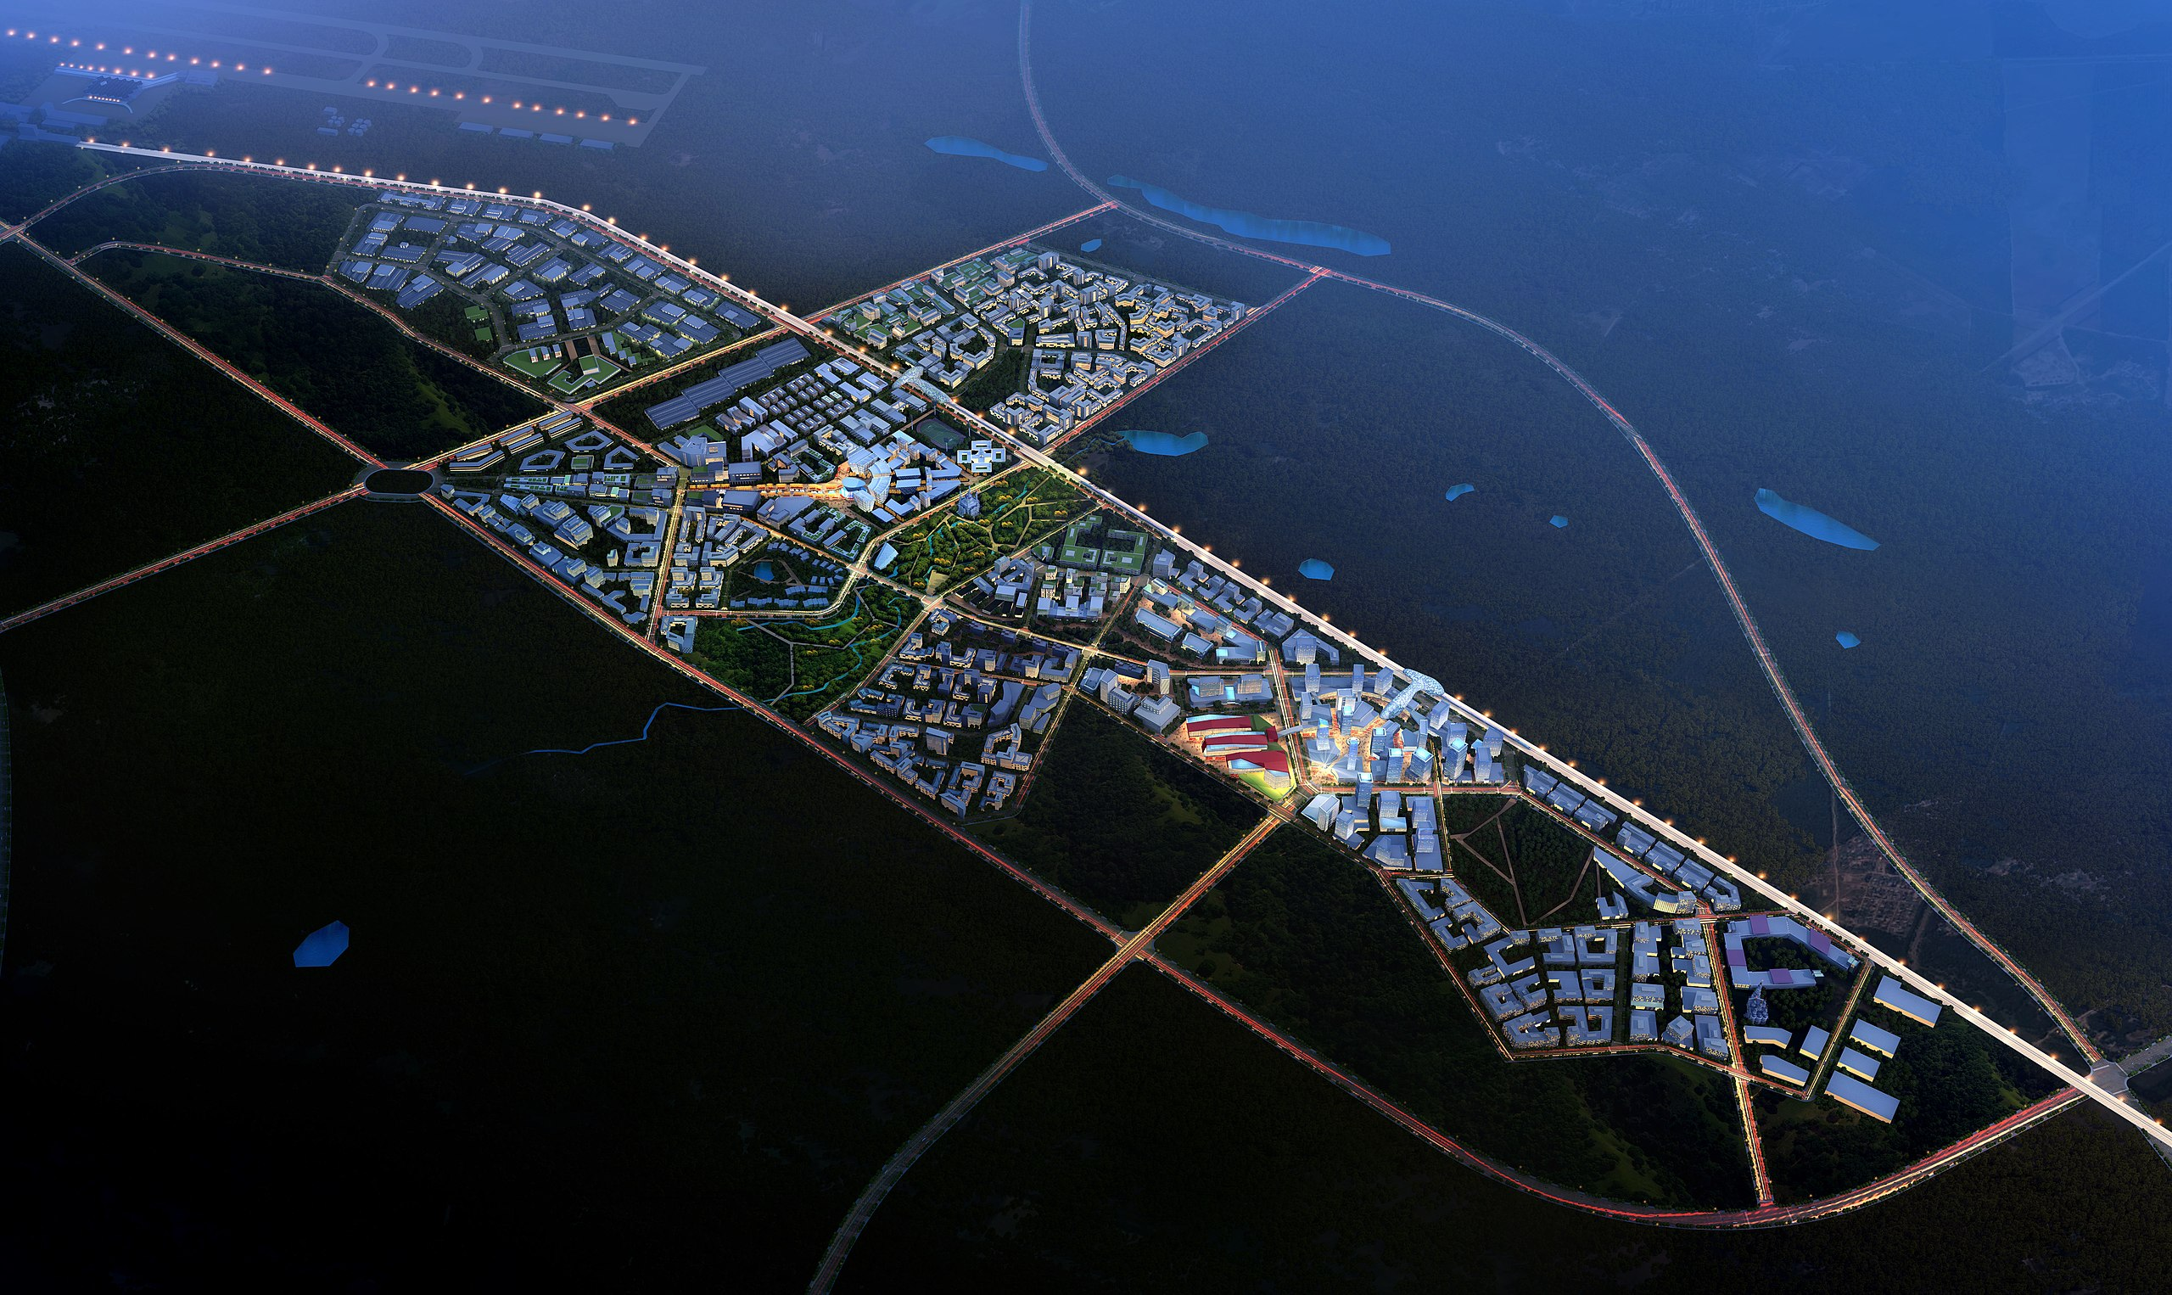

Строительство магазина
МО «Корсаковский муниципальный округ», 2025

Slide 2

Строительство магазина
Земельный участок
Параметры проекта
65:04:0000023:1080
от 5
млн руб.
объем инвестиций
0,06
площадь
от 1
га
ед.
количество создаваемых рабочих мест
Категория земель: земли населенных пунктов
Вид разрешенного использования: магазины
Механизм предоставления земельного участка: аренда через аукцион на общих основаниях
Описание проекта
Форма собственности земельного участка: неразграниченная
Адрес земельного участка: г. Корсаков, ул. Толстого,
земельный участок № 40
Размещение объектов капитального строительства, предназначенных для продажи товаров
Кадастровая стоимость: 1 191 528 руб.

Slide 3
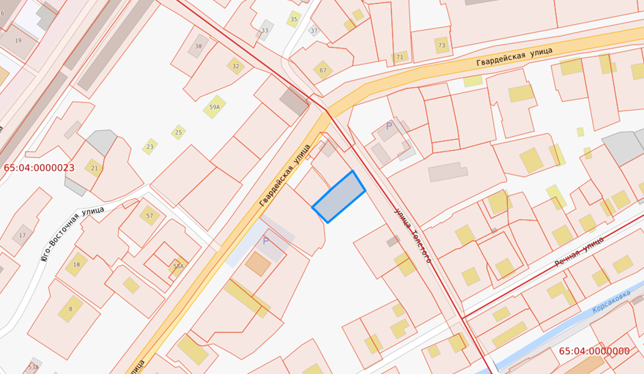
Строительство магазина
Инфраструктура
Электроснабжение – предполагаемая ближайшая точка подключения располагается на границе земельного участка (для определения возможности подключения необходимы данные о потребляемой мощности)
Газоснабжение – имеется сеть высокого давления
на расстоянии 40 м
Водоснабжение – свободная мощность 3,5 м³/сут.; ближайшая точка подключения на расстоянии 100 м
Водоотведение – отсутствует
Наличие подъездных путей – да

Slide 4


Строительство магазина
Меры поддержки
Специальные условия
Свободный порт
НАЛОГОВЫЕ ПРЕФЕРЕНЦИИ
СТАНДАРТНЫЕ УСЛОВИЯ
СПВ
Возмещение затрат*:
На инфраструктуру
На проценты по кредитам На покупку оборудования
в течение 5 лет
НАЛОГ НА ПРИБЫЛЬ
0%
25%
последующие 5 лет
18%
Дополнительные меры:
Свободная таможенная зона
в течение 5 лет
НАЛОГ НА ИМУЩЕСТВО
0%
2,2%
последующие 5 лет
1,1%
Иностранная сила вне квот
Земельный участок в аренду без торгов
НАЛОГ НА ЗЕМЛЮ
в течение 5 лет
0%
1,5%
*на уплату процентов по инвестиционным кредитам - 700 млн. рублей;
СТРАХОВЫЕ ВЗНОСЫ
в течение 10 лет
7,6%
30%
по остальным направлениям - 100 млн. рублей.

